Slide 1
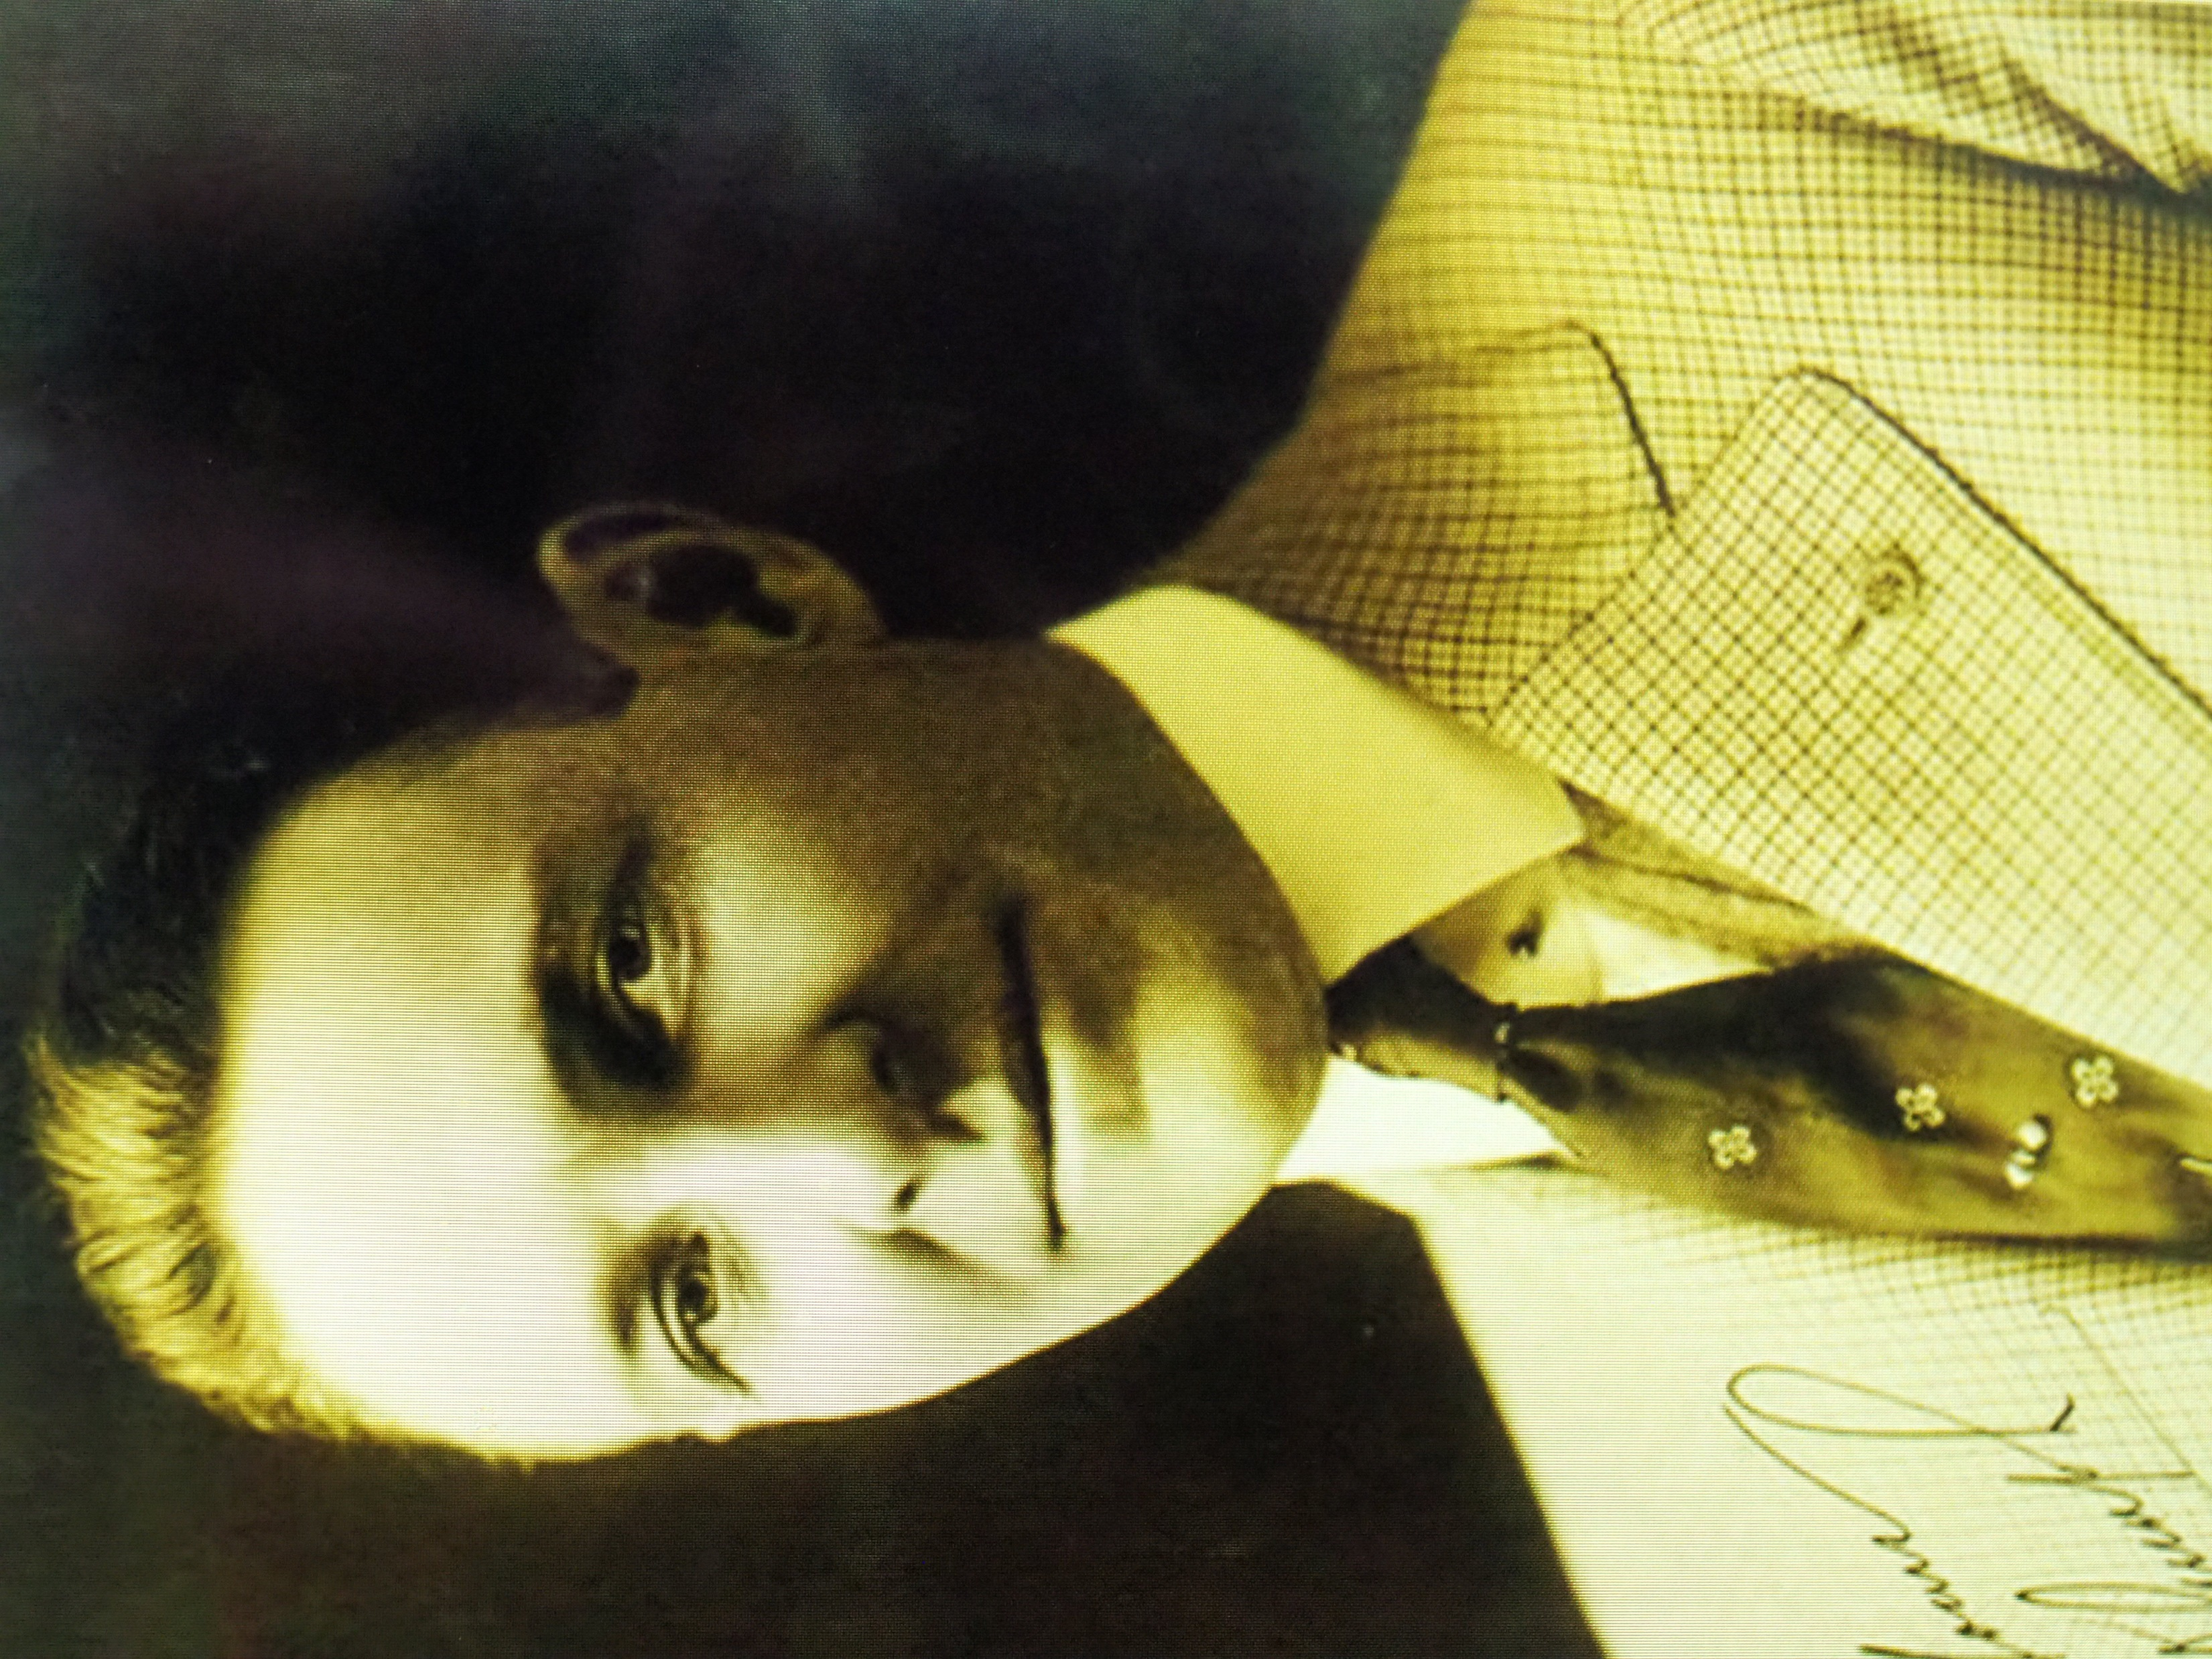
第１部
アーチ・クランフ・ソサエティAKSとは
第2510地区財団資金推進委員会
委員長 札幌東RC米谷龍三
2021年９月
（2018年2月8日札幌東RCにて放映済み）

Slide 2
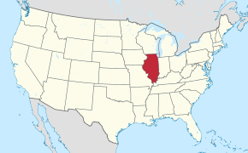
米国・イリノイ州 エバンストン
この写真 の作成者 不明な作成者 は CC BY-SA のライセンスを許諾されています

Slide 3
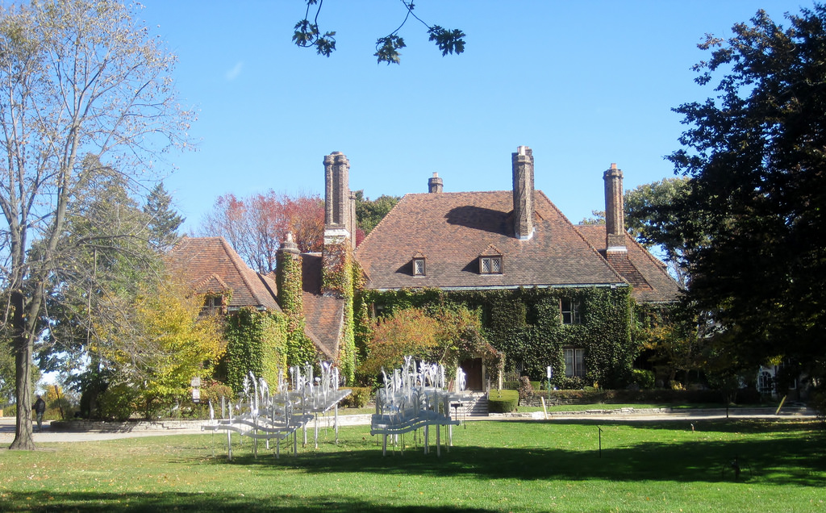
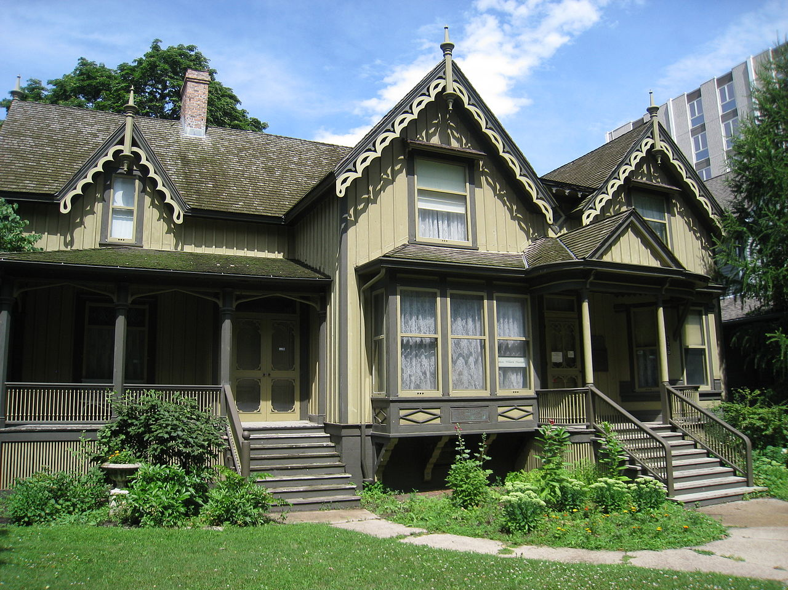
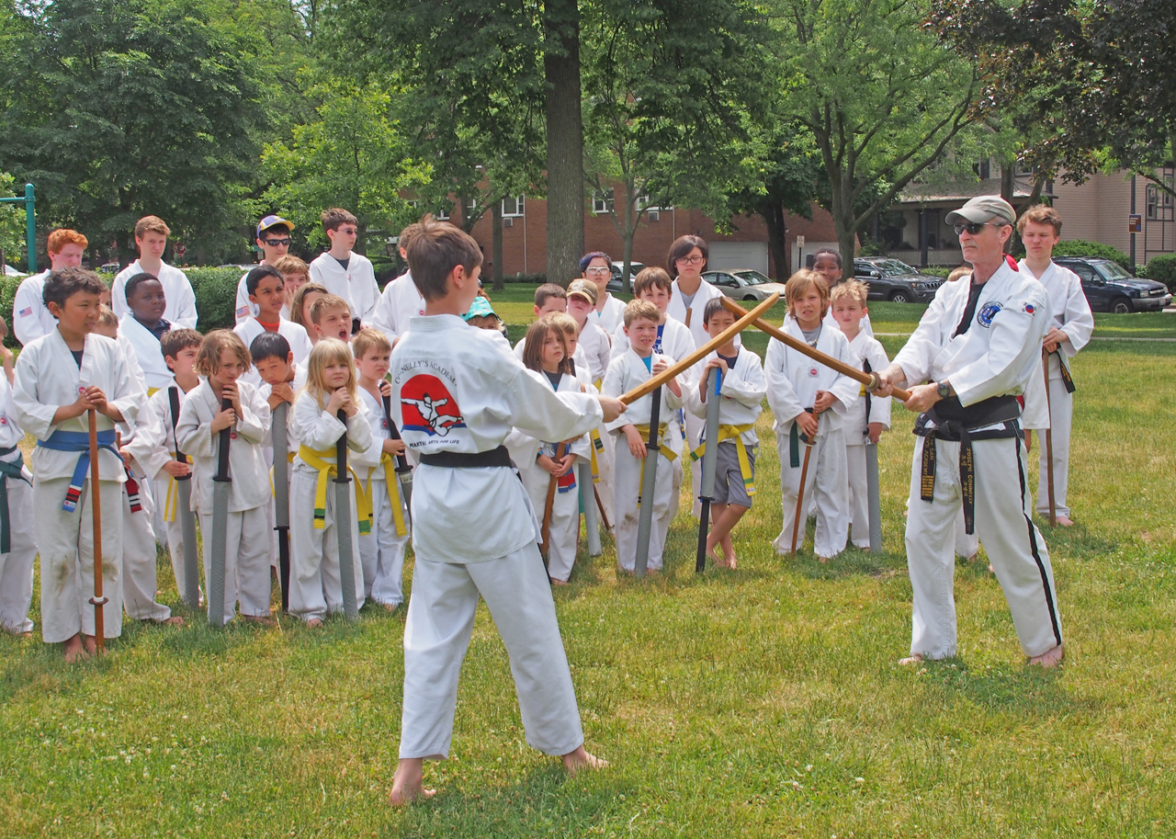
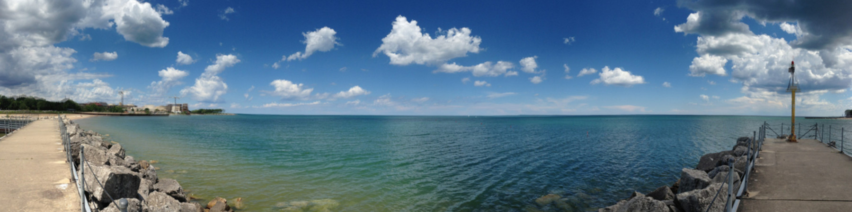
エバンストンの町の風景
この写真 の作成者 不明な作成者 は CC BY-SA のライセンスを許諾されています
この写真 の作成者 不明な作成者 は CC BY-SA のライセンスを許諾されています
この写真 の作成者 不明な作成者 は CC BY-SA のライセンスを許諾されています

Slide 4
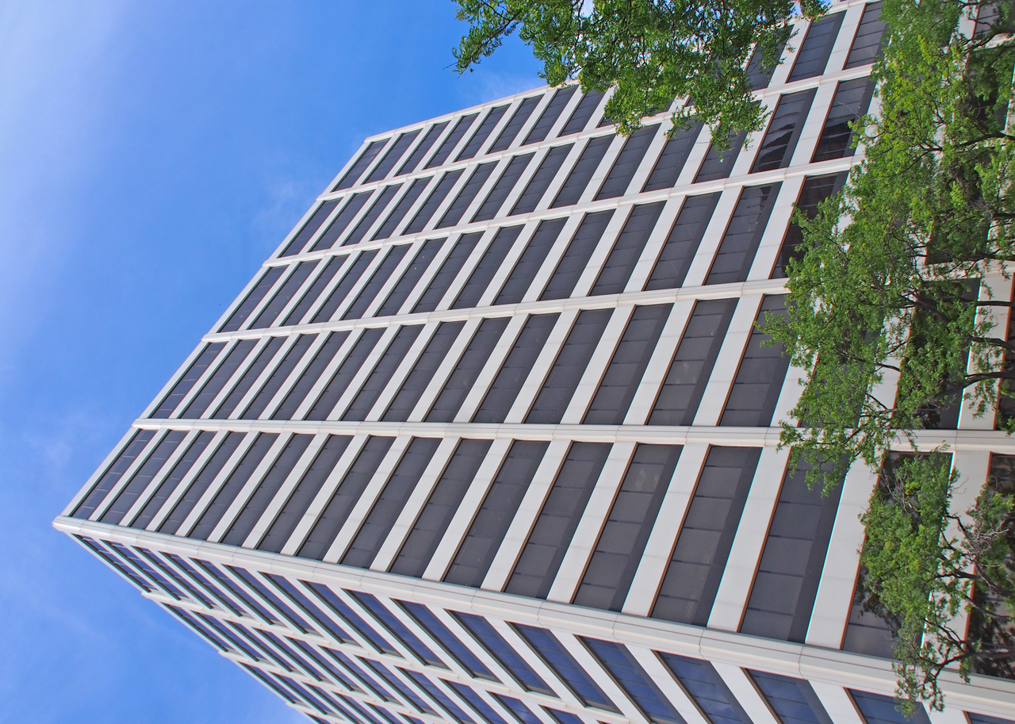
RI 本部
One rotary center
(エバンストン・イリノイ州）

Slide 5
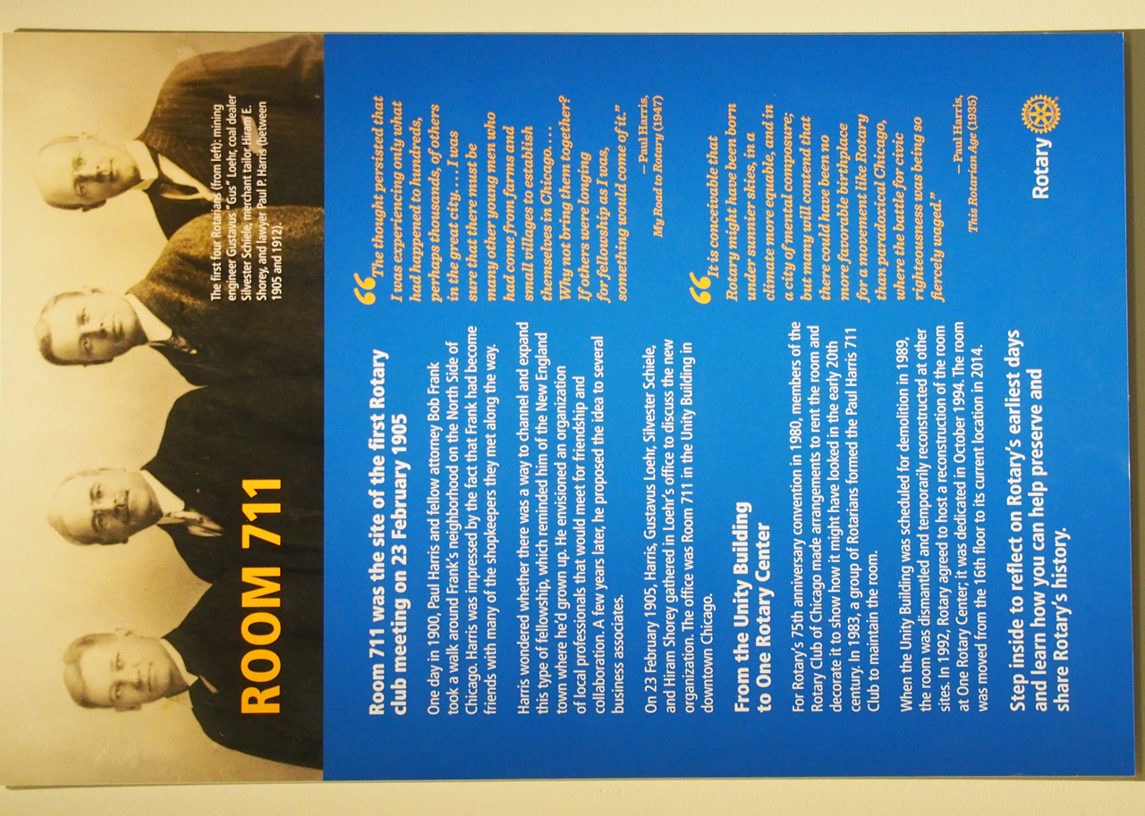
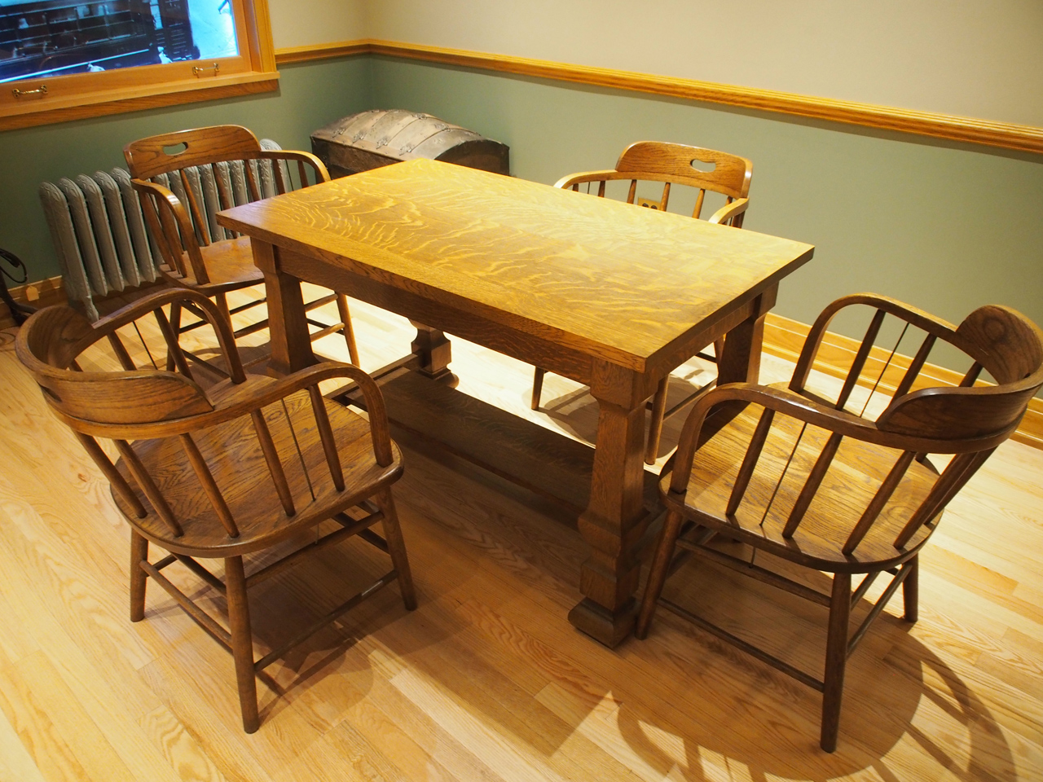
ポールハリスをはじめ4名が初めて会合を
開いた、シカゴの部屋。
パネルの冒頭には、1905年2月23日と書かれている。
その後シカゴのユニティビルからエバンストン
のone rotary centerに移設されました。

Slide 6
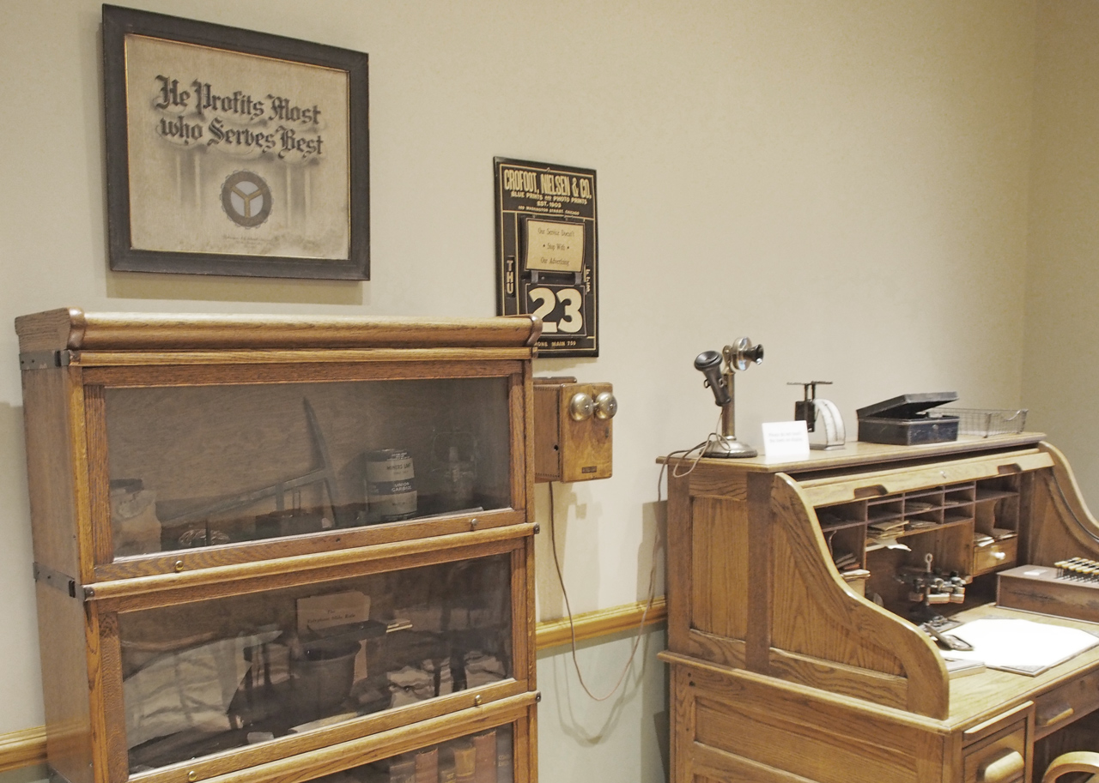

Slide 7
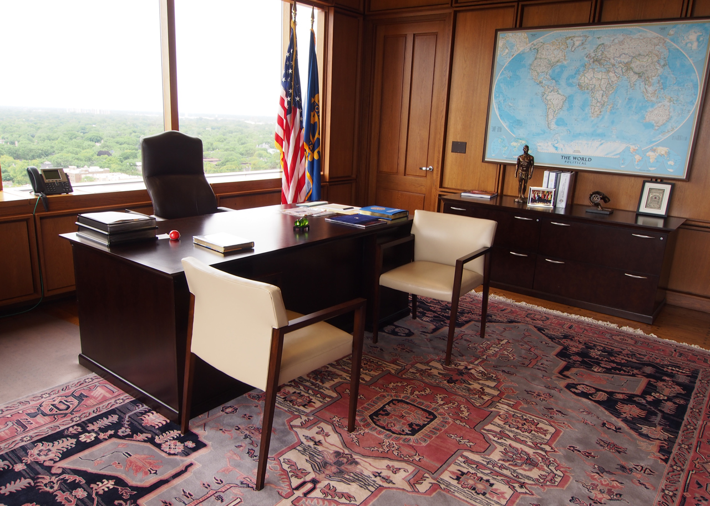
ＲＩ会長の執務室（１）

Slide 8
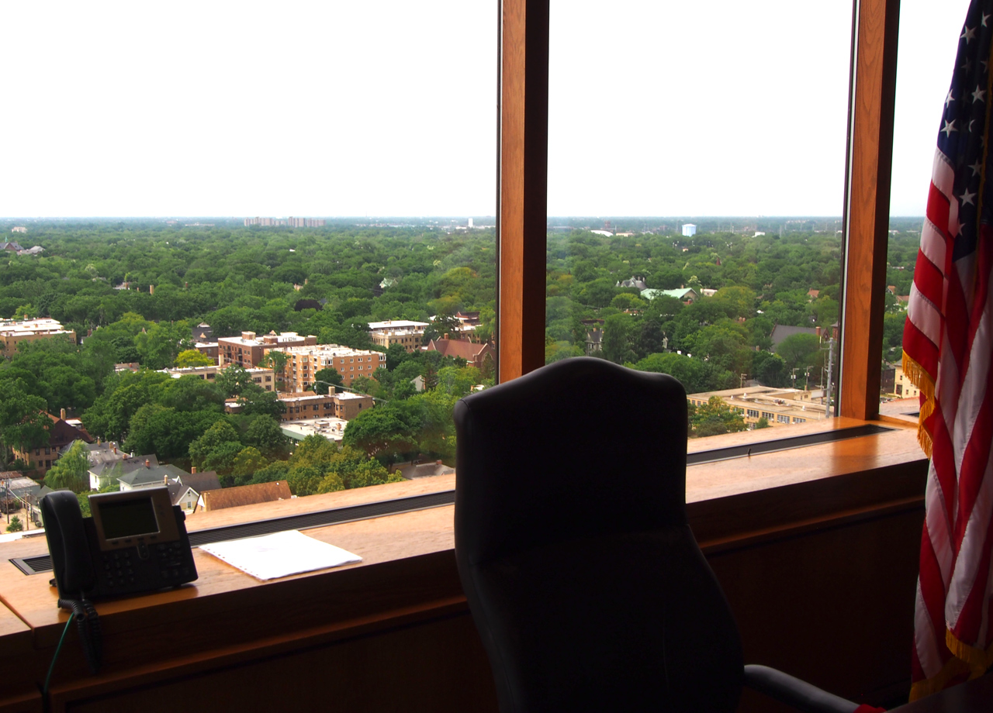
RI会長執務室（２）

Slide 9
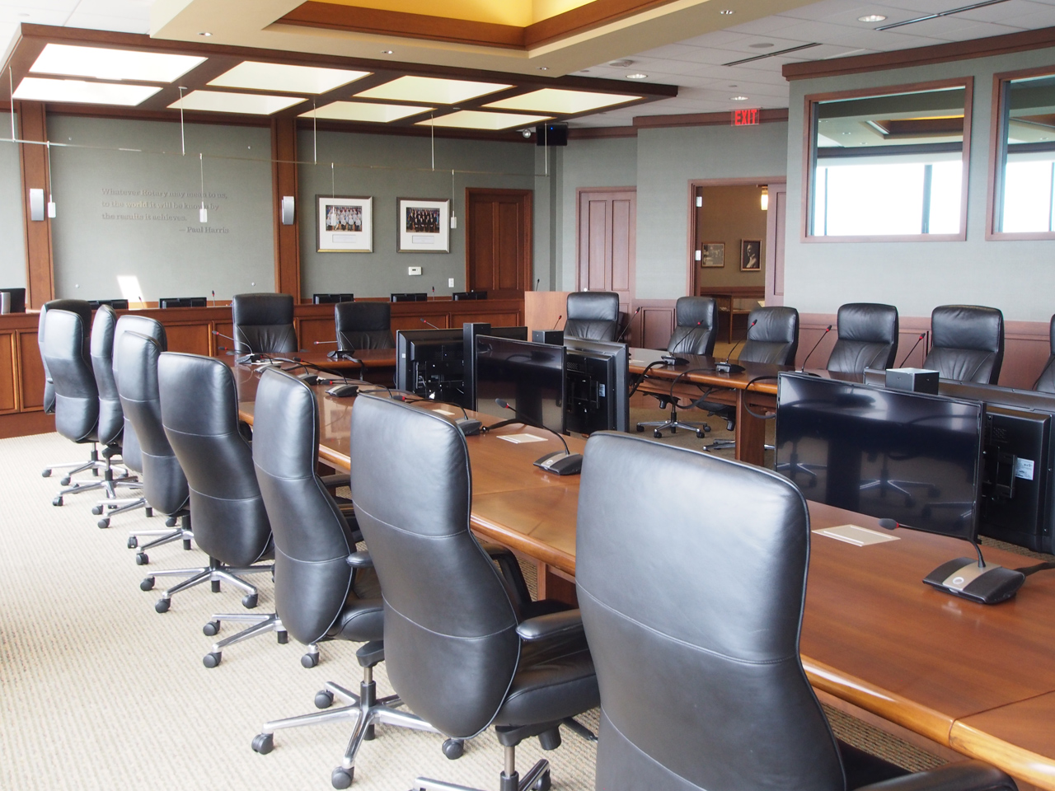
理事会室

Slide 10
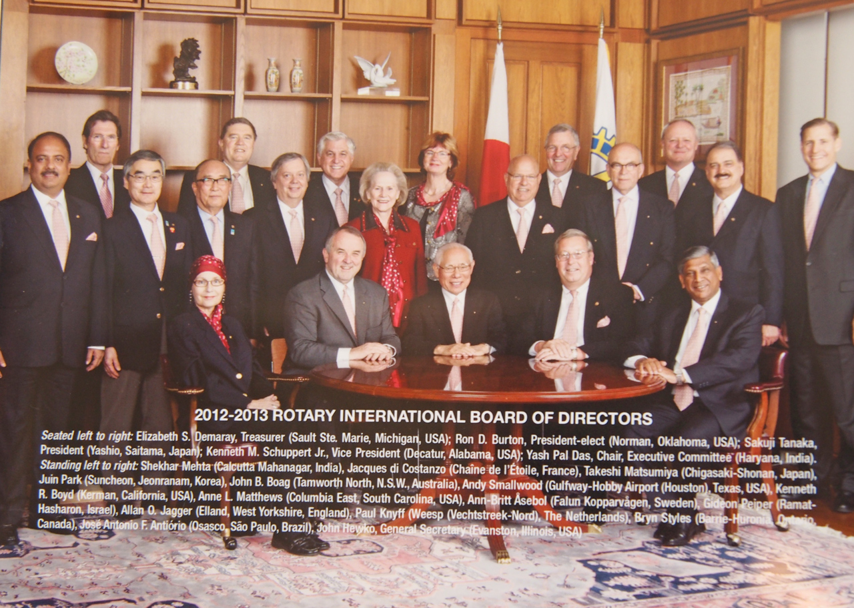
2012-2013(平成24年～25年）田中ＲＩ会長始め理事のメンバー

Slide 11
アーチ・クランフ・ソサエティの歴史
アーチCクランフは1916－1917年度の会長の名前
アトランタ大会で同年度に彼はRF(ロータリー財団）の設立を提案
2度目のアトランタ大会（2016－2017）でTRF(ロータリー財団）の100周年を祝う

Slide 12
アーチ・クランフ・ソサエティの設立
Arch Klumph Societyの頭文字を取り、略してAKSと称する
アーチ・クランフが1917年にロータリー財団(TRF)を創設後、2004-2005年度に最初に設立された比較的新しい寄付プログラム

Slide 13
アーチ・クランフ・ソサイエティに入会について
250,000米ドル(2017年末現在の邦貨で約2800万円)以上寄付を行うことで、入会資格を得ることができます。
会員は恒久冠名基金を設立でき、元金は確保され、その投資金から得られた利息のみが活動に当てられます。

Slide 14
シェアシステム
財団へ寄付された資金は、シェアシステムとして、
1．各地区（2051地区等）の活動資金(DDF)
2. 財団の国際的なプログラムの活動資金(WF)
に分けられます。

Slide 15
AKS 世界メンバー上位７カ国
１.米国 ４２７名 １.米国 ５１１
２.台湾 ８６ ２.台湾 １１１
３.インド ７１ ３.インド １０６
４.韓国 ４９ ４.韓国 ９６
５.カナダ ３７ ５.日本 ４８
６.日本 ３４ ６.カナダ ４０
７.豪州 １７ ７.フイリッピン２９
(2018/6/30現在） （2020/6/30現在）

Slide 16
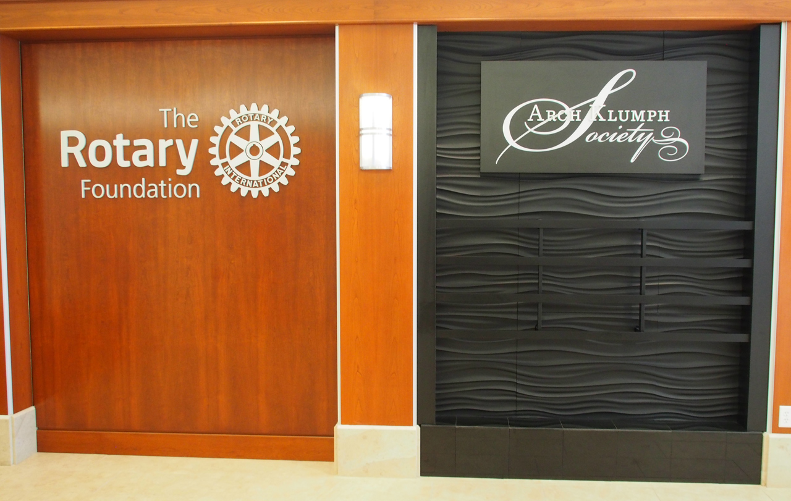
アーチ・クランフギャラリーのエントランス

Slide 17
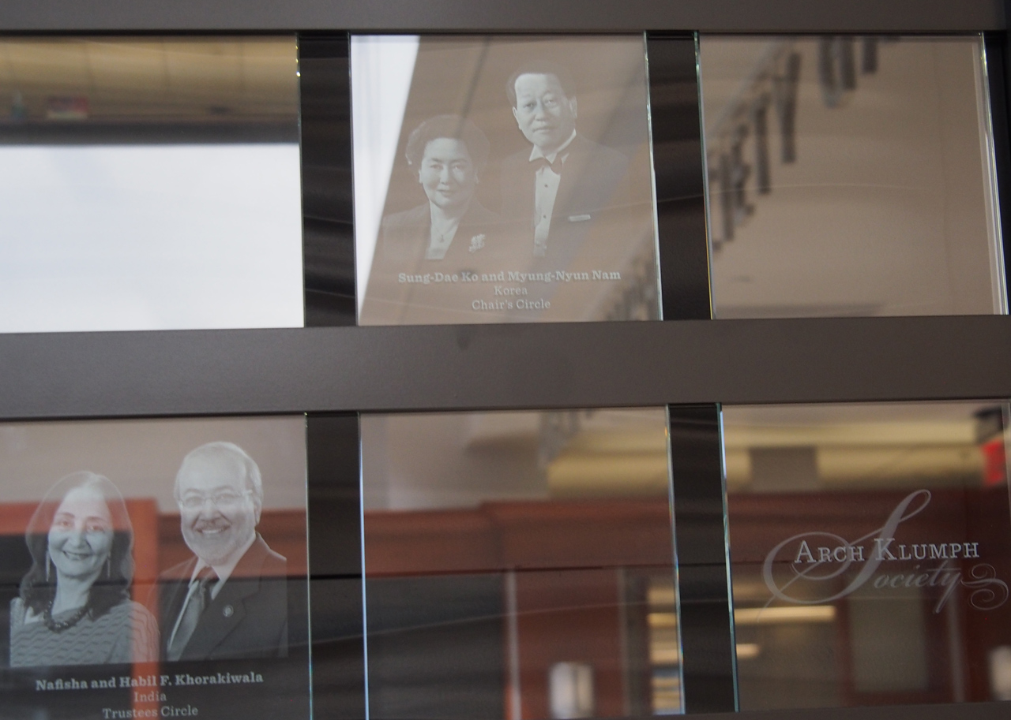
AKSの会員の肖像写真

Slide 18
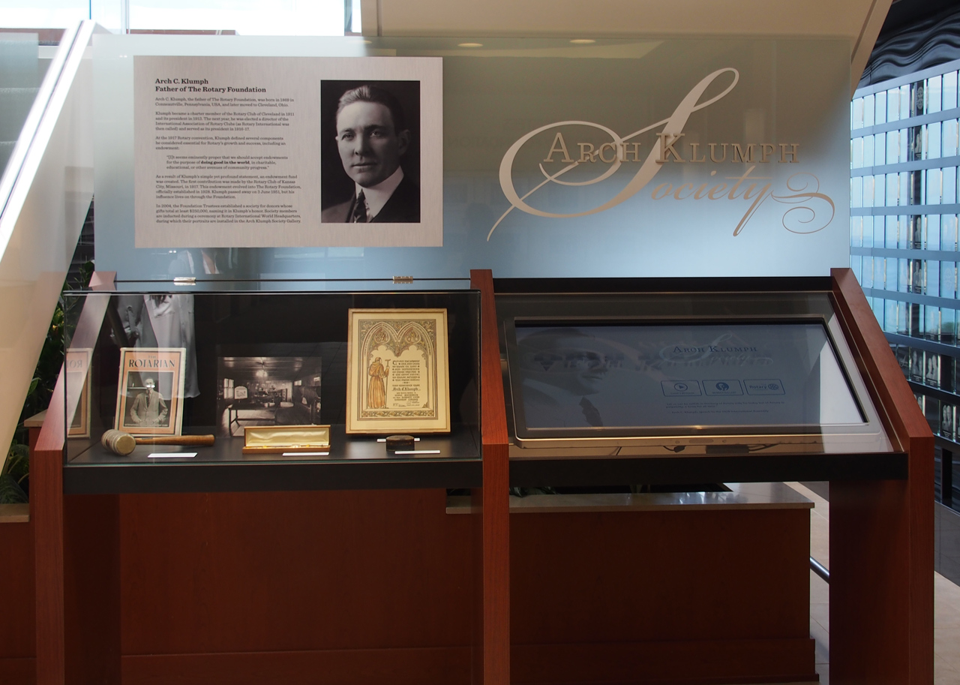
ギャラリーの内部 向かって右側奥にメンバーの肖像写真が飾られている

Slide 19
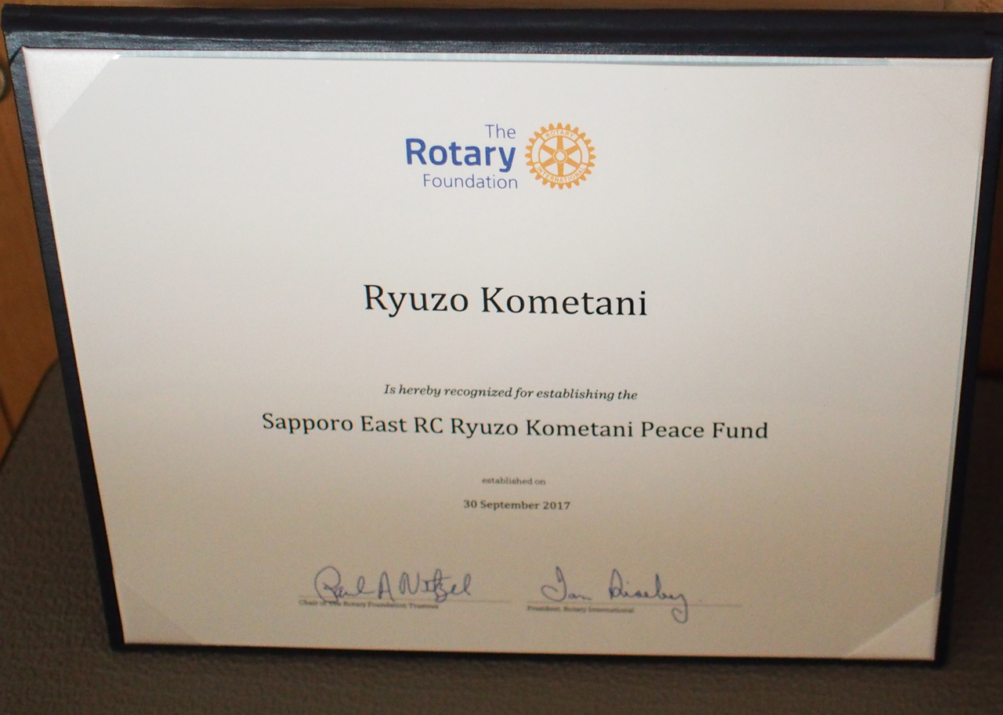
米谷龍三平和基金の証書

Slide 20
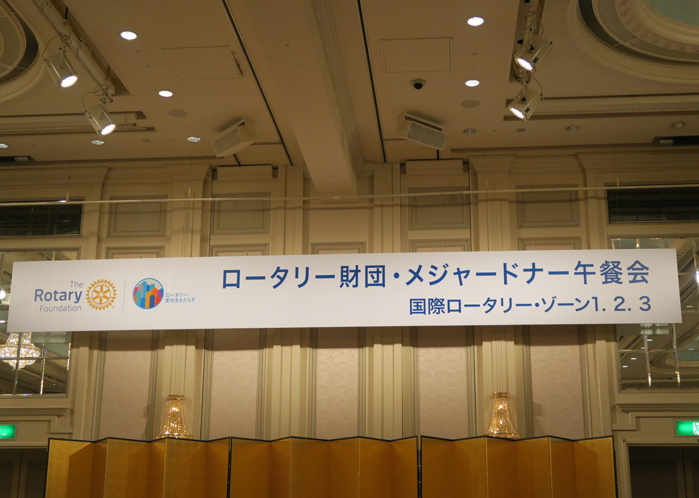
ロータリー財団・メジャードナー午餐会とAKS入会式
（ 201７年・グランドニッコー東京台場）

Slide 21
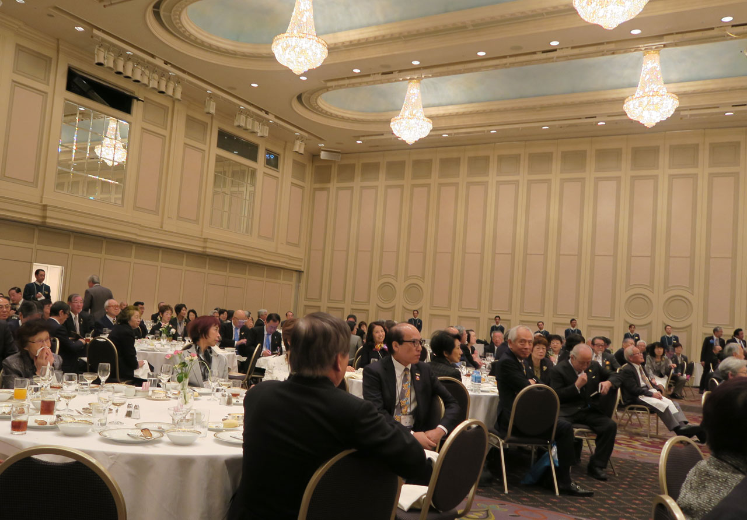
全国（第一、第二、第三ゾーン）から参加されたロータリアンの方々

Slide 22
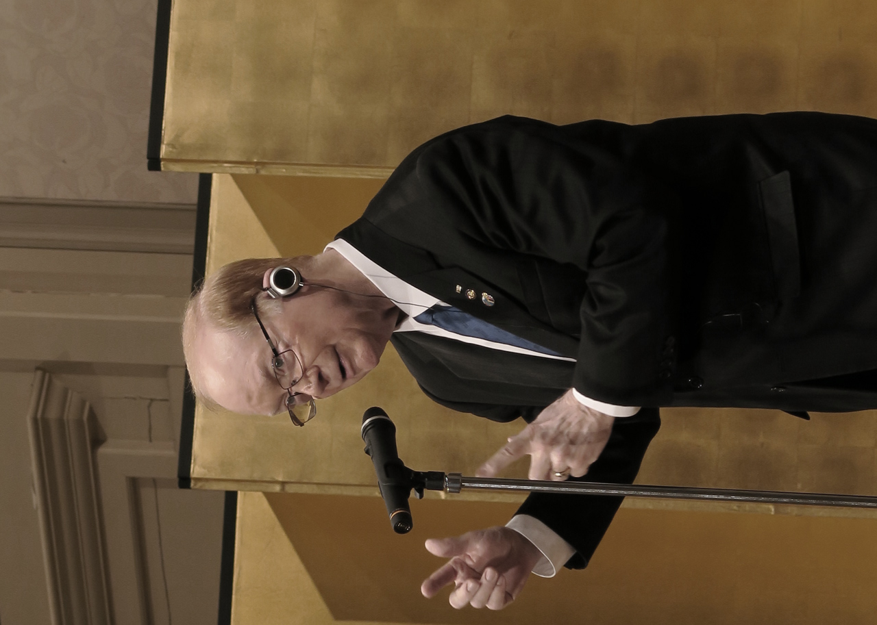
2017-2018年度Ri会長
Ian・riseley
Hotel Nikko odaiba

Slide 23
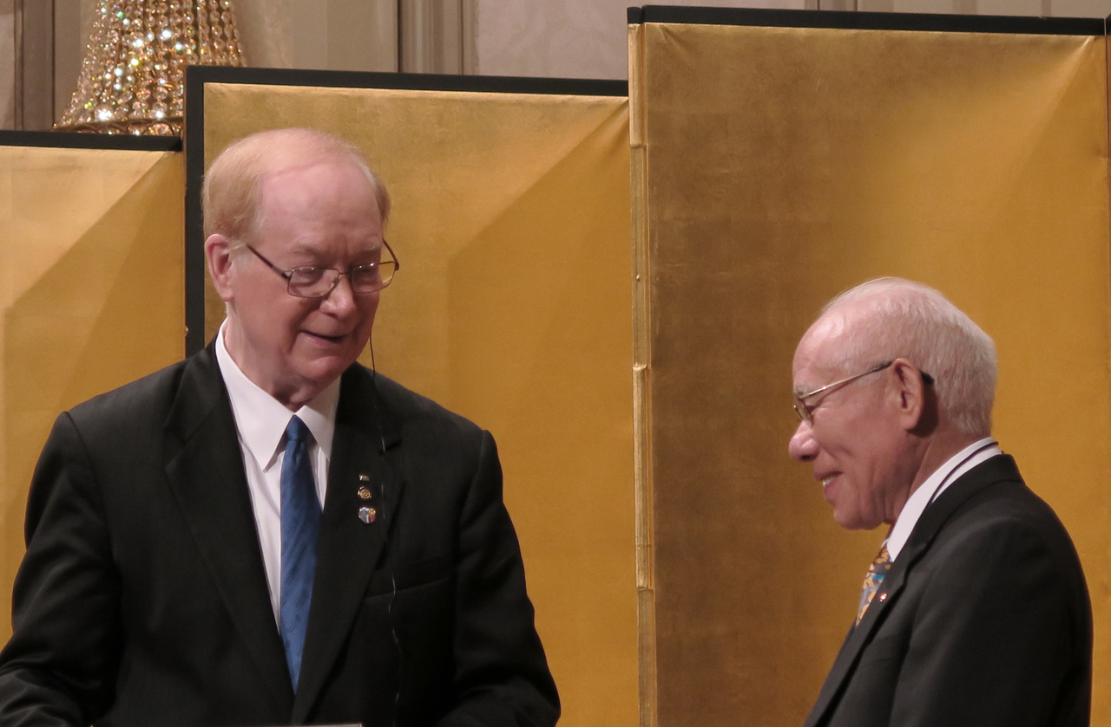
ＲＩ会長Ian ・Riseleyと田中元RI会長

Slide 24
まとめ
１．アーチ・クランク・ソサイエティ
RI会長のアーチ・Ｃ・クランクの名前に由来するソサイエティで、
略して「AKS」と呼ばれる
２．AKSへの入会資格はロータリー財団への累積寄付が25万ドル以上で、寄付は現金、不動産、計画寄付などで行う事が出来ます。
３．恒久冠名基金
① 地区財団活動資金 DDF（District Designated Fund)
② 国際財団活動資金WF（World Fund)
４. 基金の配分
① 50% が 地区（例えば2510地区）に奨学資金、補助金として費やされる
② 50% ロータリー世界平和活動として費やされる

Slide 25
これで第１部を終了いたします
引き続き第2部の「AKSの入会式に参列して」のスライドをご覧ください。

